Slide 1
Einfluss des Ausgangs- und Werkzeugmaterials auf Umformprozesse zur Herstellung von Verzierungselementen in der Automobilbranche

Slide 2
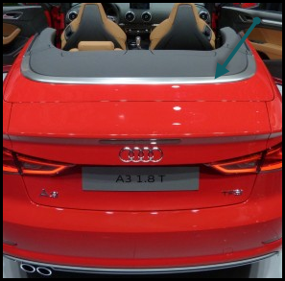
Untersuchungsobjekt
Verdeckkastendeckel des Audi A3 Cabriolets

Slide 3
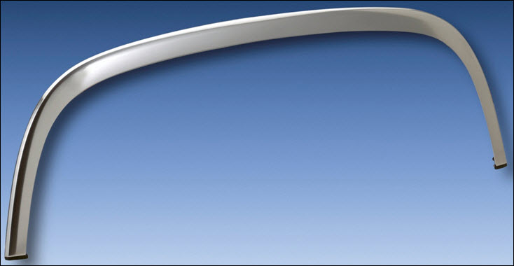

Slide 4
Anforderungen an Bauteil
Keine Beulen
Keine Oberflächenfehler
Ideale Fugenläufe
Präzise Radien
Enge Form- und Lagetoleranzen
Enge Spalttoleranzen

Slide 5
Ziele und Vorgehensweisen
Ermittlung von Prozessschwankungen bei unterschiedlichen Vormaterialien mit Hilfe statistischer Mittel
Die unterschiedlichen Chargen durchlaufen alle Fertigungsstufen
Spezifische Untersuchung des Einflusses verschiedener Wirkteile in Hinblick auf die Prozessfähigkeit bei bestimmter Fertigungsstufe (Kröpfen)
Materialien einer Charge werden auf der Fertigungsstufe mit verschiedenen Wirkteilkombinationen bearbeitet
Messergebnisse werden in Tabellen festgehalten und statistisch ausgewertet
Auf jeder Stufe wird mit den dazu vorgesehenen Messverfahren die aussschlaggebende Profilform (Aussenkontur) gemessen
Nach Durchführung des Prozesses der jeweiligen Kombination, soll eine Sichtprüfung der Wirkteile sowie des Prozessresultats neue Erkenntnisse liefern
Endziel ist die Bestimmung des Vormaterials mit den insgesamt geringsten Prozessschwankungen, was zukünftig eine kontinuierliche Qualität und eine Ausschussreduzierung in der Serienfertigung mit sich bringen soll

Slide 6
Bearbeitungsstufen
Streckbiegen
Fräsen
Polieren
Eloxieren
DURApro Beschichten
Kröpfen

Slide 7
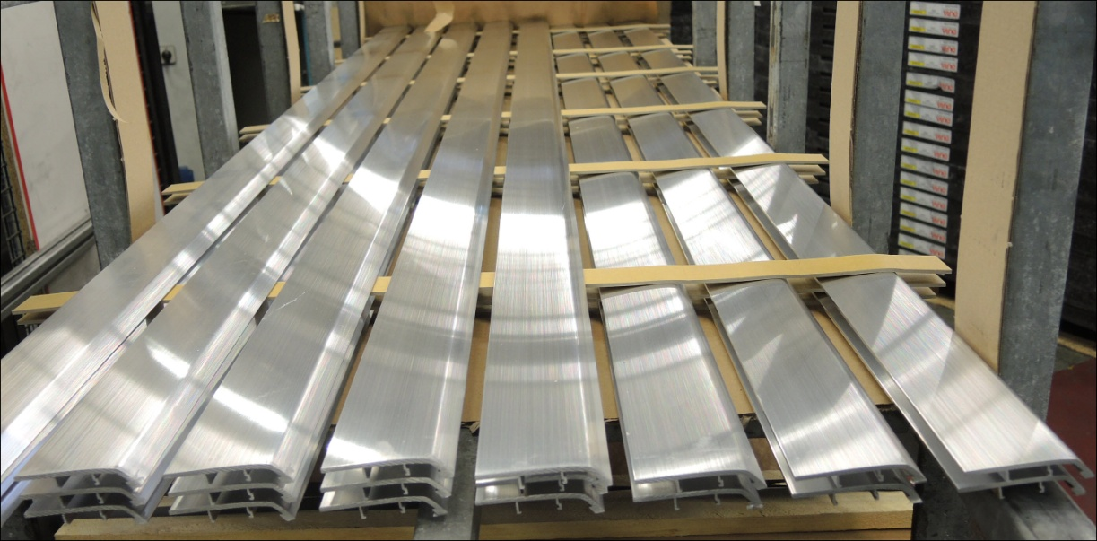
Vormaterial Aluminium Strangpressprofile
Vorteile
Gute Umformbarkeit
Korrosionsbeständigkeit
Hervorragend zu erzielende Oberflächengüte
Hoher Reflexionsgrad
Geringes Gewicht

Slide 8
Strangpressprofile werden beim Zulieferer mit bestimmten Anforderungen bestellt.
Die wichtigsten sind:
Zugfestigkeit Rm [N/mm²]
Dehngrenze (Streckgrenze) Rp₀‚₂ [N/mm²]
Bruchdehnung A [%]
Die verschiedenen Chargen werden oft nach der Mindestzugfestigkeit bezeichnet, z.B. F17 mit Rm 170 N/mm². Spezialfall ist hier Fxx, wobei nach Angabe des Lieferanten das xx für einen vorgezogenen Kaltauslagerungprozess steht und das Material stabilisieren soll (z.B. gegen Umwelteinflüsse bei längerer Lagerung).

Slide 9
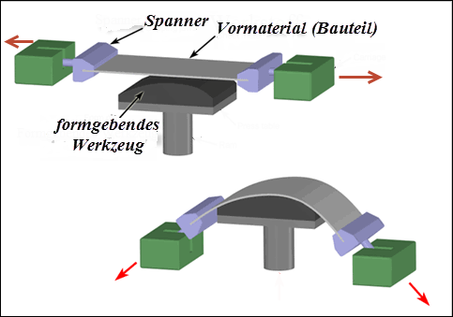
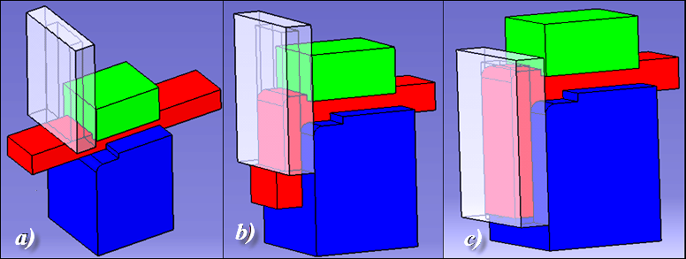
Prozesse im Fokus
Streckbiegen
Kröpfen
Niederhalter
Werkstück
Ziehstempel
Kröpfstein

Slide 10
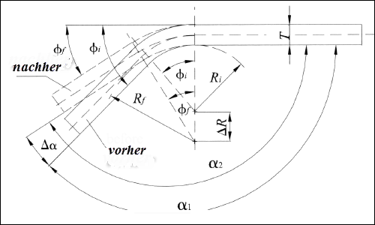
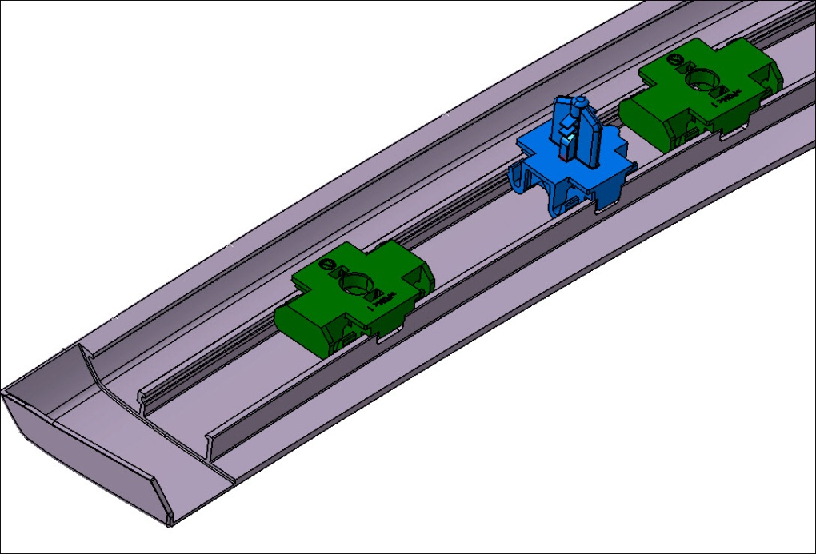
Warum Streckbiegen?
Erziehlung hervorragender Oberflächenqualität
Minimierung der Rückfederung
Stege werden bei Auswahl des Umformverfahrens berücksichtigt
Stege dienen hier zur Aufnahme von Befestigungselementen
Kröpfung
Hier Stege weggefräst um Kröpfung zu ermöglichen
Prinzip Rückfederung

Slide 11
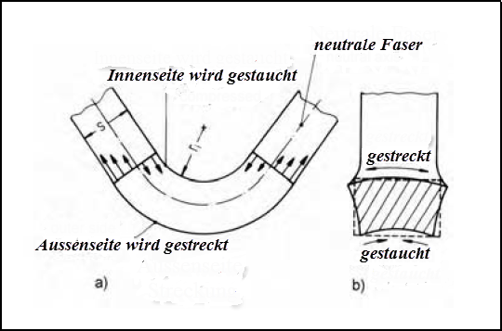
Spannungen in der Deformierungszone beim Streckbiegen

Slide 12
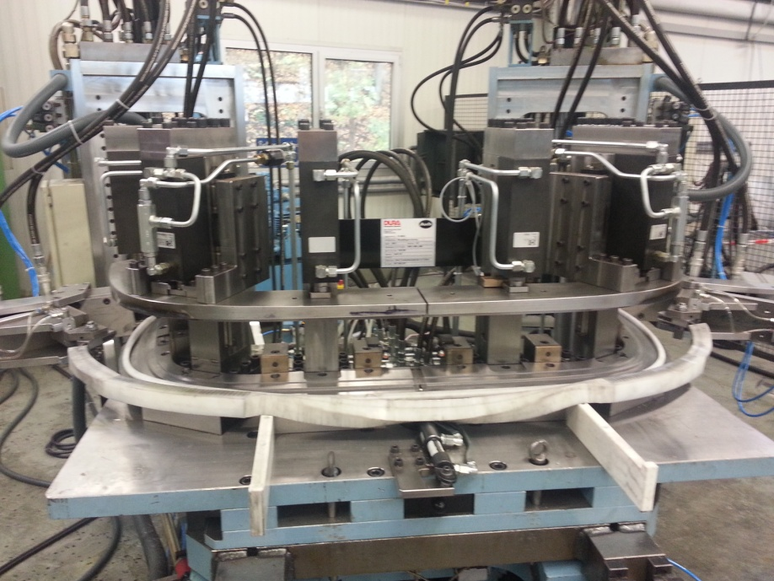
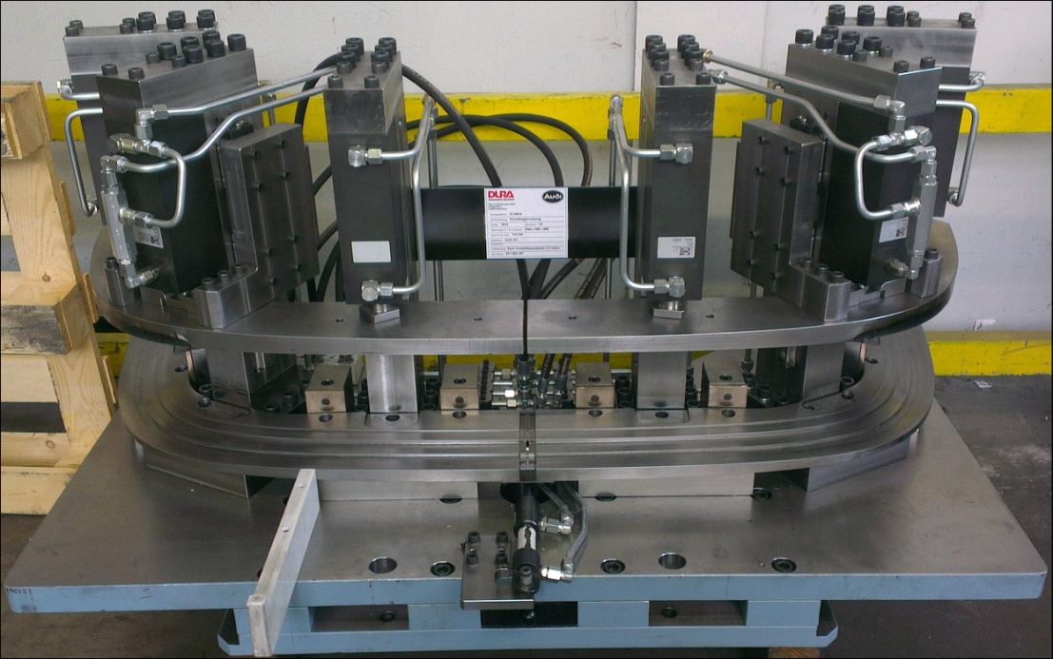
Streckbiegemaschine und Biegewerkzeug

Slide 13
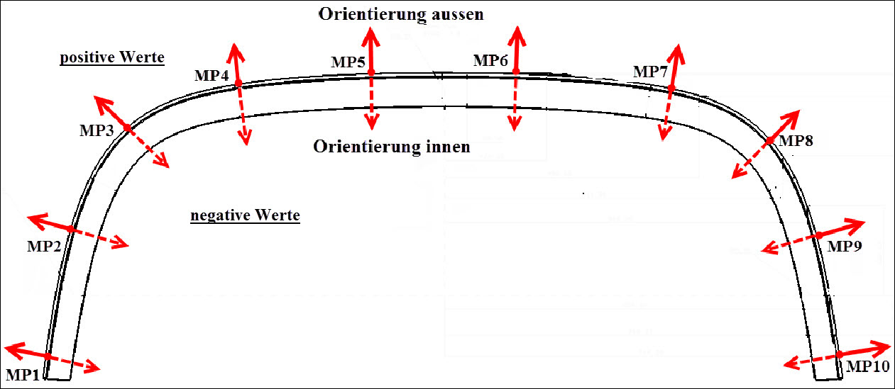
Entscheidende Bauteilgeometrie der Untersuchung
Nennmaß der Aussenkontur ist Null
Positive Messwerte bedeuten insbesondere and den Messpunkte MP1 – MP3 und MP8 – MP10 eine erhöhte Rückfederung
Messpunkte und Orientierung der Aussenkontur

Slide 14
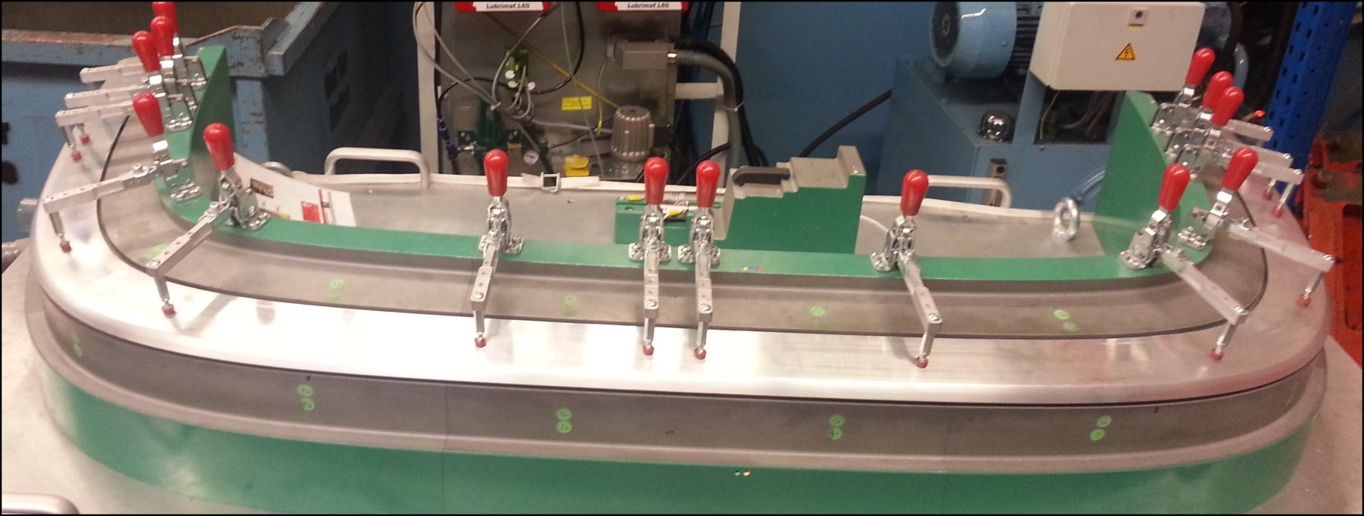
Messmethode
Eingelegtes Bauteil in Messlehre.
Einbausituation soll simuliert werden.

Slide 15
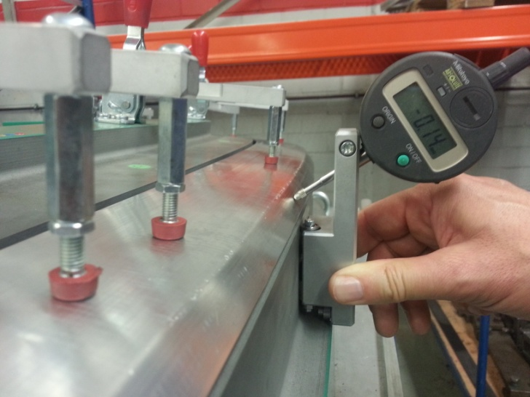
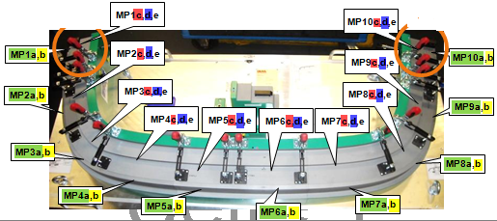
Abfahren der Messpunkte „Kontur aussen“ mit der Messuhr
Grün markiert Messpunkte der Aussenkontur

Slide 16
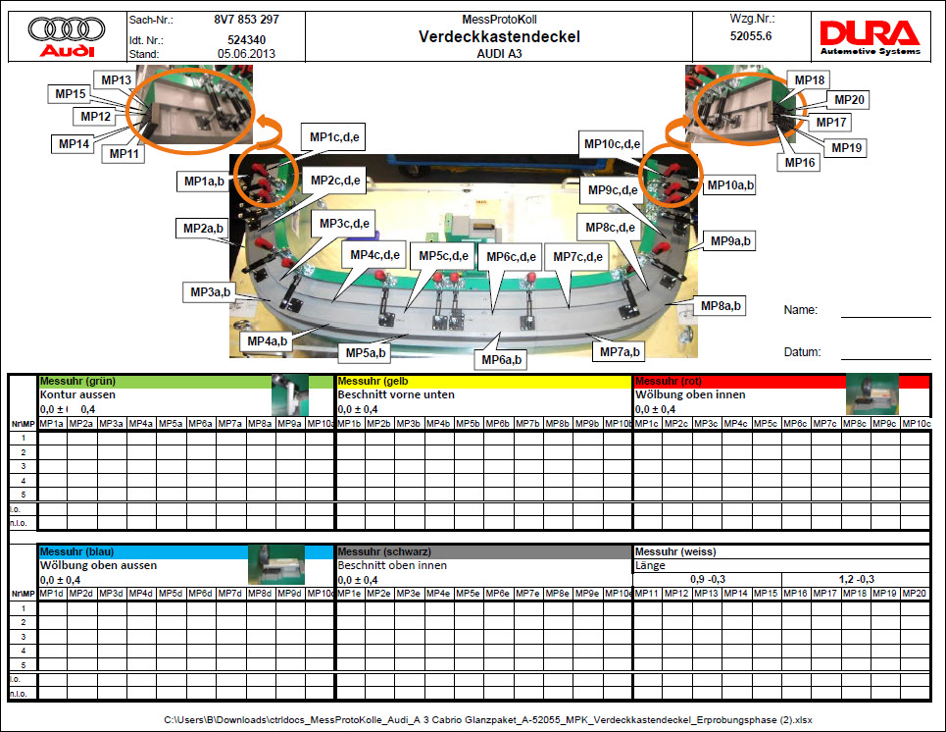
Messprotokoll zur Erfassung der Messergebnisse verschiedener Messbereiche
Kontur aussen (grün)

Slide 17
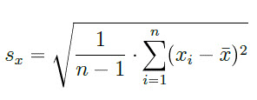
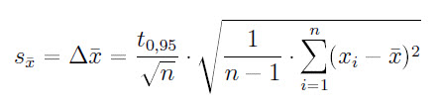
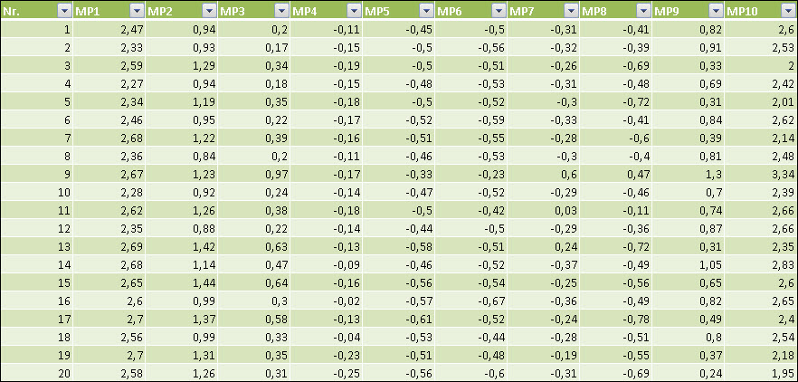
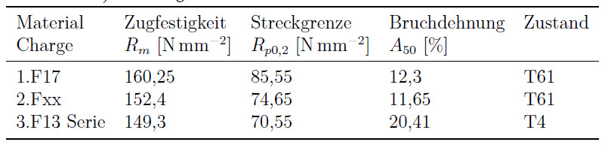
Auswertungsmethode
Empirische Standardabweichung
Standardabweichung des Mittelwerts (mit Berücksichtigung des Vertrauensbereichs)
Messergebnisse einer Charge (nach spezifischer Bearbeitungsstufe)
Pro Charge 20 Teile
Einige Chargen mit Materialkennwerten, es wurden zusätzlich F18 und F19 Proben in der Versuchsreihe gefahren

